Slide 1
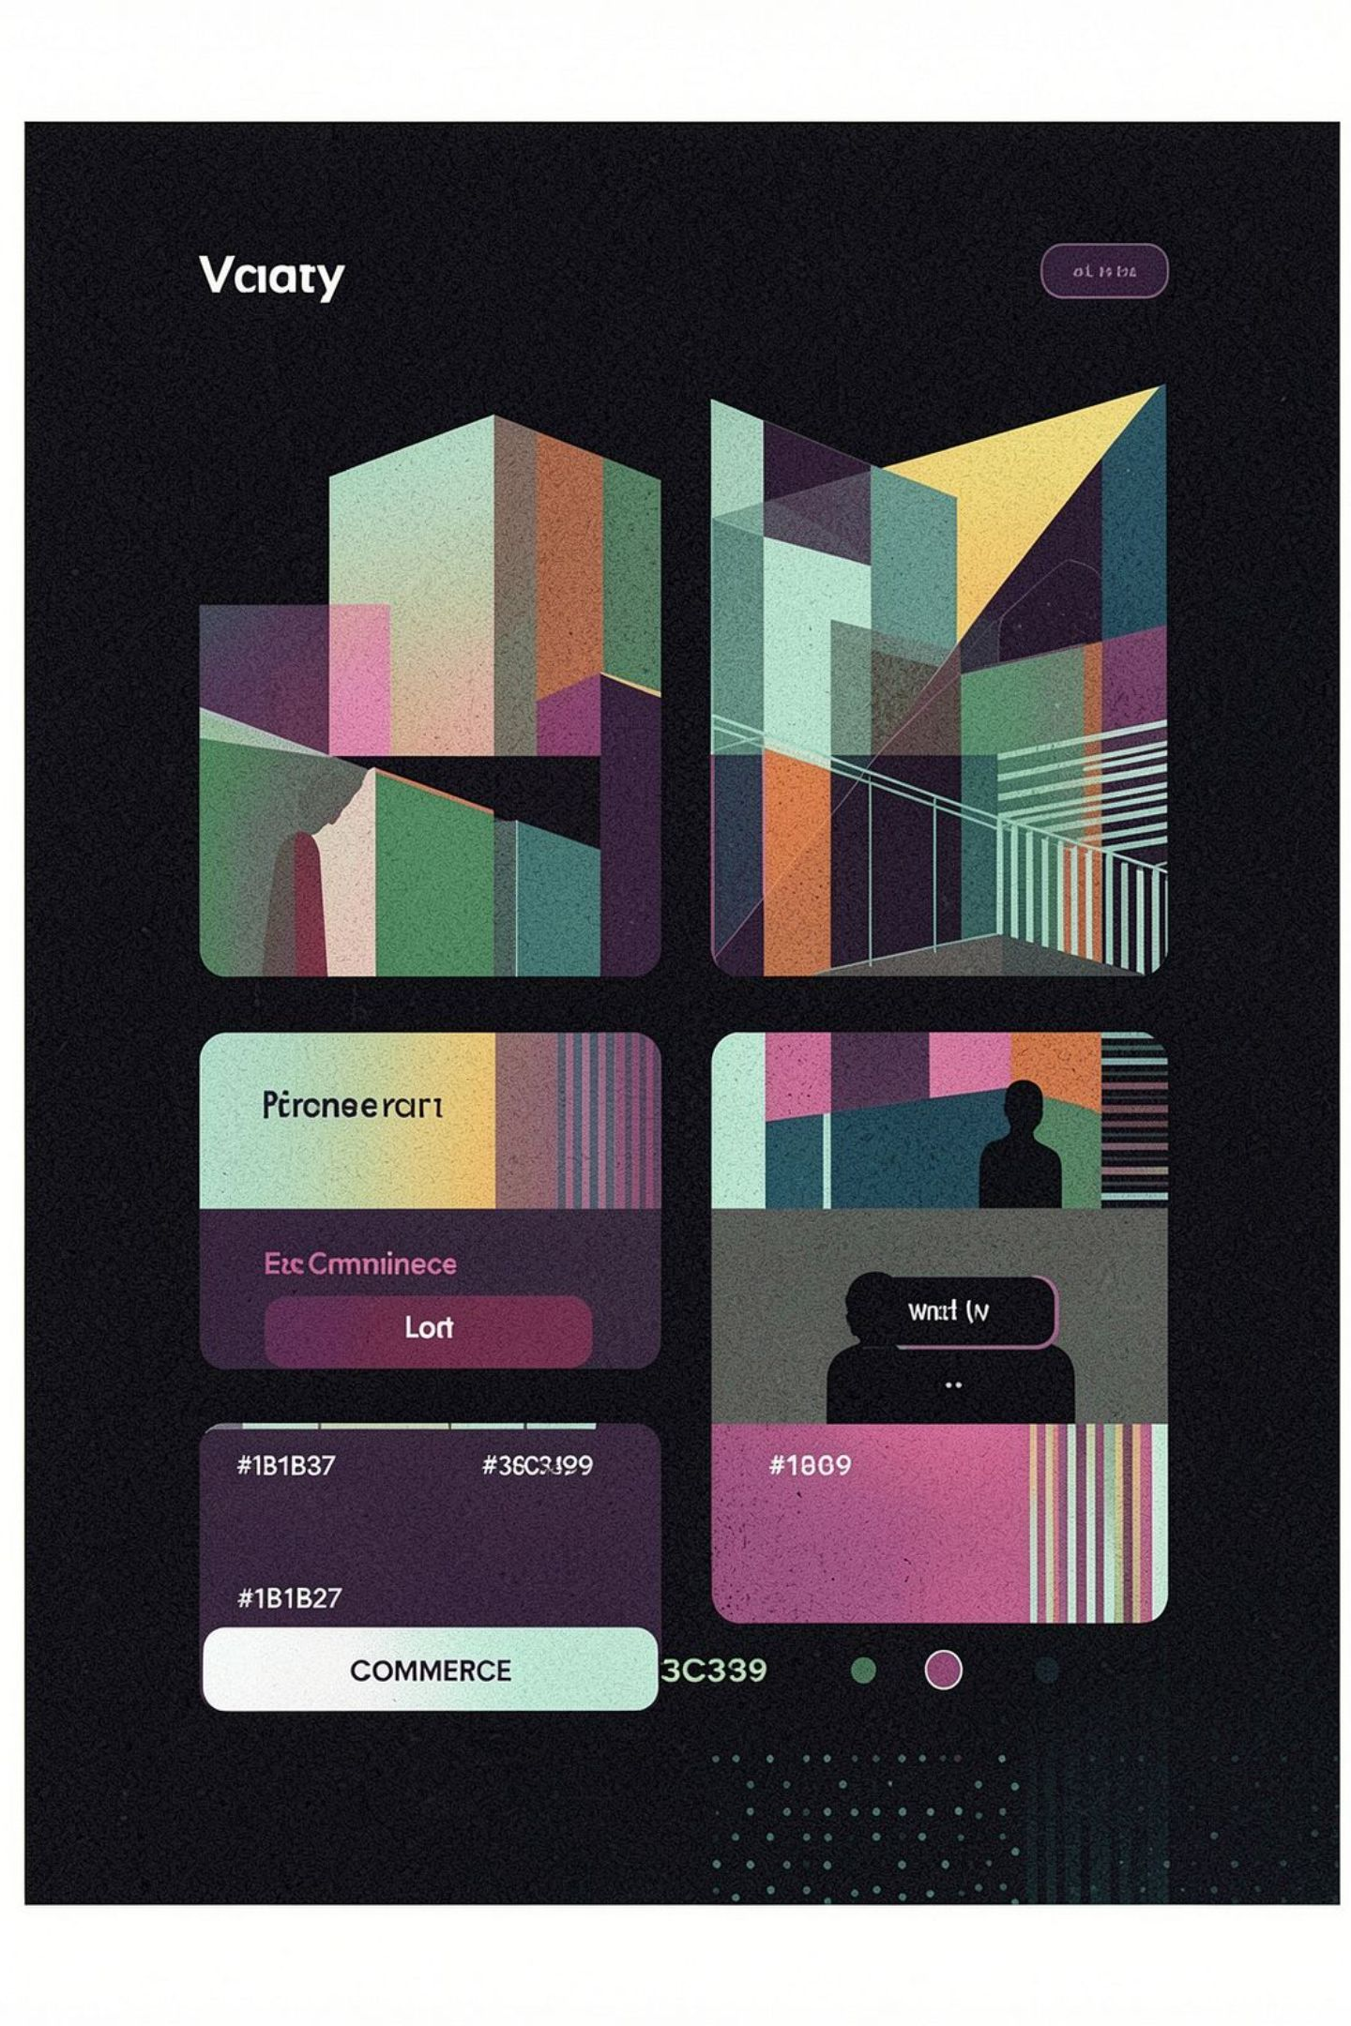

ENIAC A/B-Test Analyse
Datengestützte Empfehlung zur Optimierung der Button-Conversion
Georgij Vinnichenko | September 2026
Notes:
„Hallo zusammen! Ich bin Georgij und zeige euch heute kurz die Ergebnisse von meinem A/B-Test für ENIAC. Das Ziel war es herauszufinden, mit welchem Button-Design wir die besten Ergebnisse erzielen.“

Slide 2
Was haben wir getestet?
Das Ziel
1
Identifikation des Button-Designs mit dem höchsten geschäftlichen Wert
Der Test
2
A/B/C/D-Test mit 4 Varianten (Farbe: Rot vs. Weiß | Text: 'SHOP NOW' vs. 'SEE DEALS')
Hauptmetrik
3
Klickrate (CTR) für initiale Nutzeraktivierung
Sekundäre Metrik
4
Abbruchrate (Drop-Off Rate) im nachgelagerten Funnel
Hypothese
5
Button-Design hat messbaren, signifikanten Einfluss auf die Klicks
Notes:
„Wir haben vier Button-Varianten getestet: Rot gegen Weiß und den Text 'SHOP NOW' gegen 'SEE DEALS'. Um den Gewinner zu finden, habe ich mir zwei Dinge angeschaut: Zuerst natürlich die Klickrate, also wie viele Leute überhaupt klicken. Und als zweiten Schritt die Abbruchrate – also wie viele Leute nach dem Klick im Funnel wieder abspringen.“

Slide 3
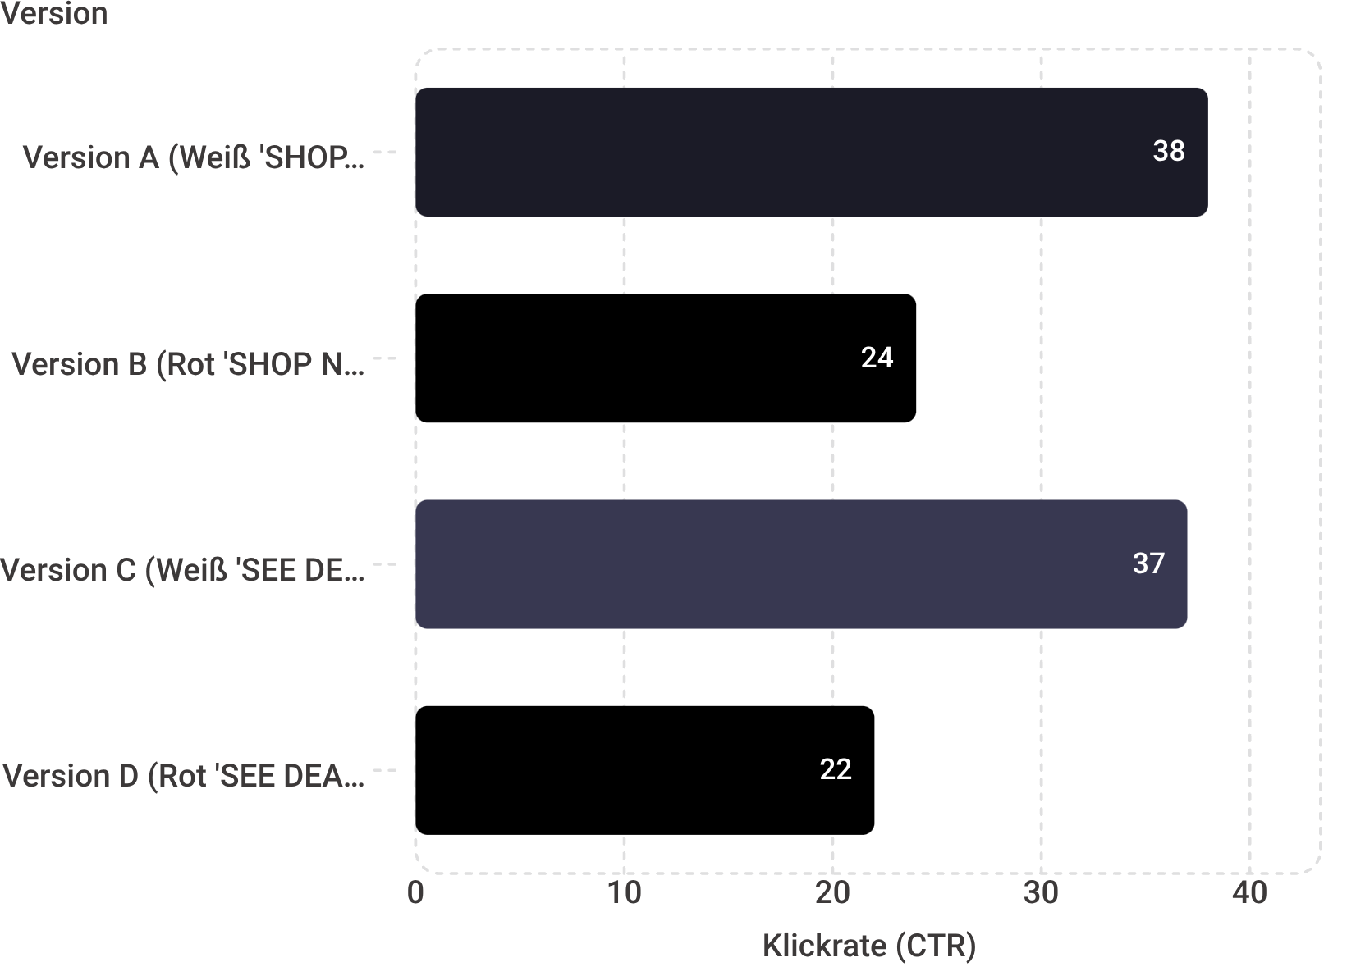



Was sagen die Daten?
Erkenntnis 1 – Globaler Test
Chi-Quadrat-Test beweist eindeutig – Design spielt eine Rolle. Rote Buttons performen signifikant schlechter.
Erkenntnis 2 – Post-hoc-Test
Alle Buttons wurden paarweise verglichen (Bonferroni-Korrektur, Alpha = 0.00833)
Schlüsselergebnis
Zwischen den beiden weißen Buttons (Version A und C) gibt es keinen statistisch signifikanten Unterschied in der Klickrate (p-Wert: 0.46)
Fazit der Klicks: Unentschieden zwischen Version A und C
Notes:
„Hier sind die nackten Zahlen. Mein Chi-Quadrat-Test in Python hat sofort bewiesen: Die Farbe macht einen Unterschied. Die beiden roten Buttons performen deutlich schlechter und sind raus.
Bei den beiden weißen Buttons (Version A und C) war es sehr knapp. Ich habe dann einen Post-hoc-Test mit einer strengen Bonferroni-Korrektur drüberlaufen lassen. Das Ergebnis: Statistisch gesehen ist die Klickrate bei beiden Buttons absolut gleich. Wir haben hier also ein Unentschieden.“

Slide 4
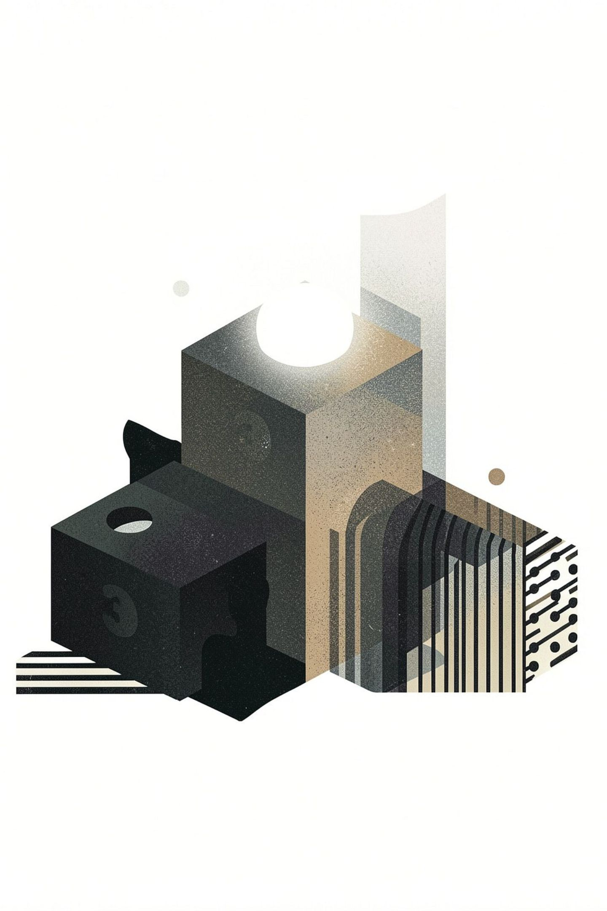
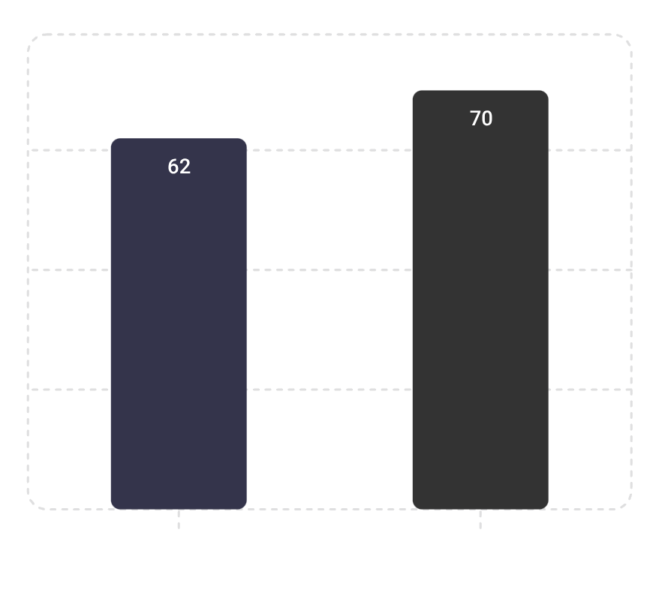

Wer ist der Gewinner?
Abbruchrate (Drop-Off) im Vergleich
Der Tie-Breaker
Da die reine Klickrate unentschieden ist, entscheidet die User Journey nach dem Klick
Finale Empfehlung: Version A (Weiß 'SHOP NOW')
Sie holt initial genauso viele Nutzer ab wie Version C, führt diese jedoch wesentlich zuverlässiger durch den Conversion-Funnel und verhindert teure Kaufabbrüche
Notes:
„Weil die Klicks gleichauf sind, musste ich mir anschauen, was nach dem Klick passiert. Und hier ist die Sache extrem eindeutig: Bei Version A brechen nur knapp 62 % der Nutzer ab, bei Version C sind es über 70 %.
Mein Fazit ist also: Version A (Weiß 'SHOP NOW') ist der Gewinner. Beide Buttons bringen gleich viele Leute in den Funnel, aber Version A bringt sie am Ende zuverlässiger ans Ziel.

Slide 5

ENDE

